Slide 1
홈페이지관리
웹페이지관리-웹페이지 등록
교육과정관리-과정카테고리등록-과정추가
홈페이지관리-게시판관리

Slide 2
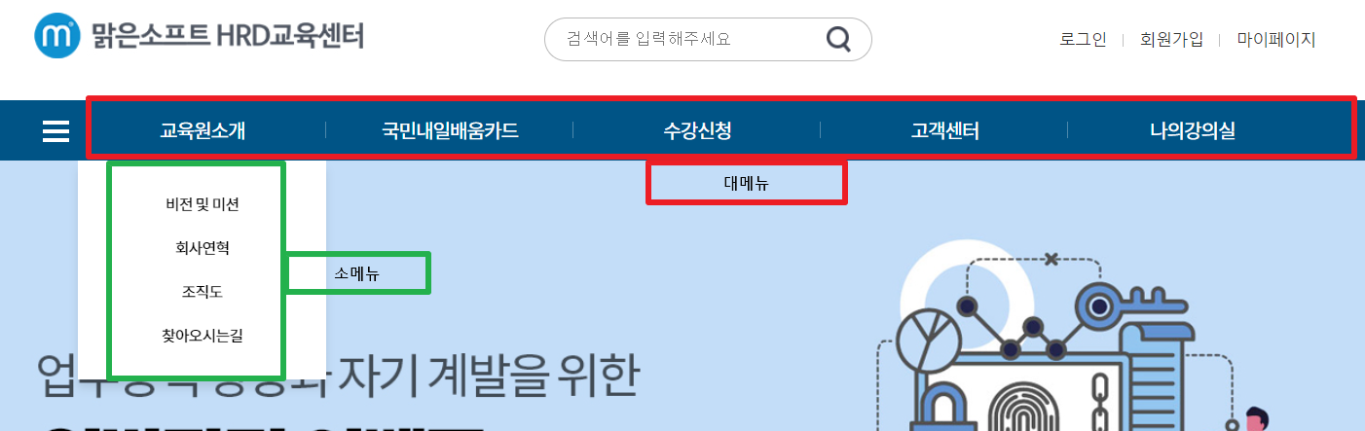
대메뉴와 소메뉴로 나뉩니다.
소메뉴등록시 모듈선택은 웹페이지,게시판,과정(과정카테고리),링크로 분류하여 선택후 연결

Slide 3
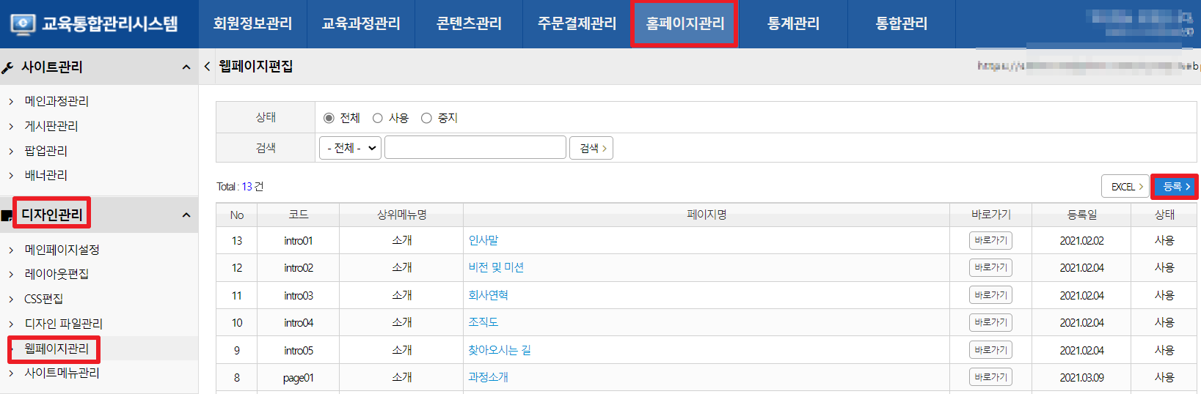
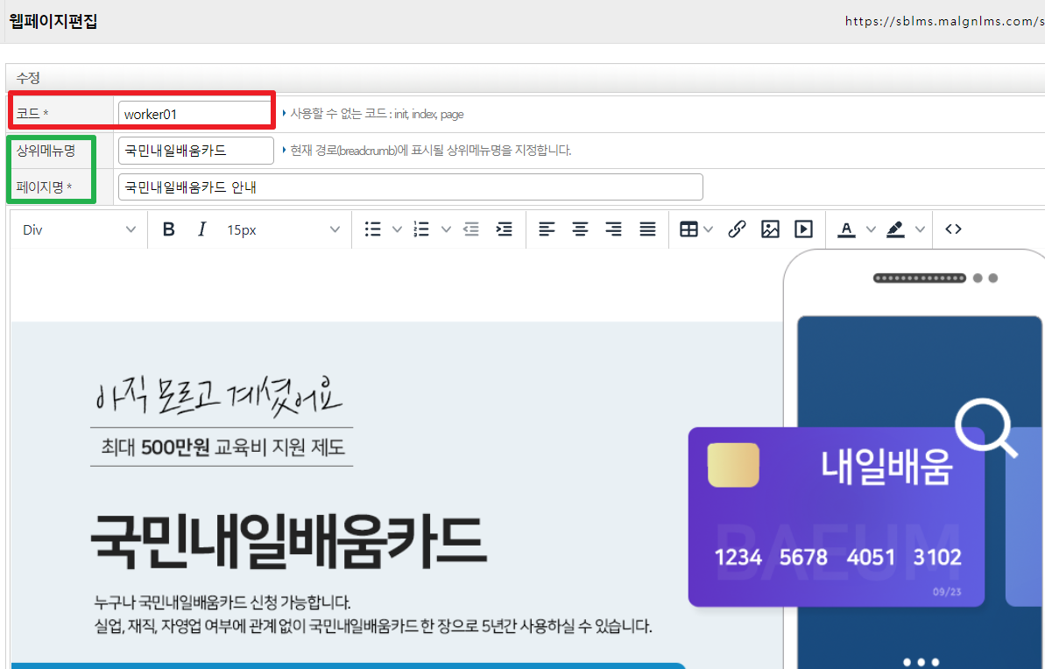
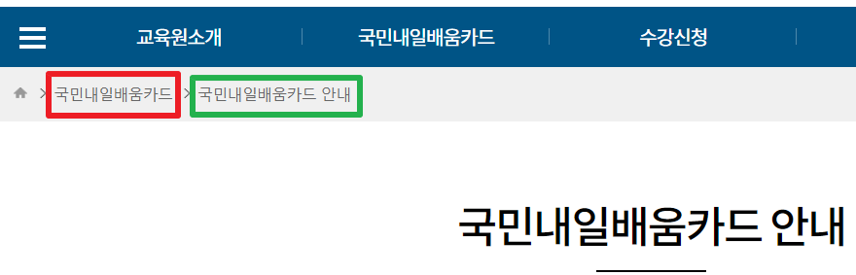
1.웹페이지관리기능
홈페이지관리>디자인관리>웹페이지관리> 등록을누르신후 코드는 반드시 기입
예:상위메뉴명: 국민내일배움카드, 페이지명: 국민내일배움카드 안내로 작성시 사용자페이지에서 아래와 같이 보여집니다.
사용자단(홈페이지)에 노출확인
국민내일배움카드 클릭시 상위메뉴명, 페이지명이 등록하신대로 노출

Slide 4
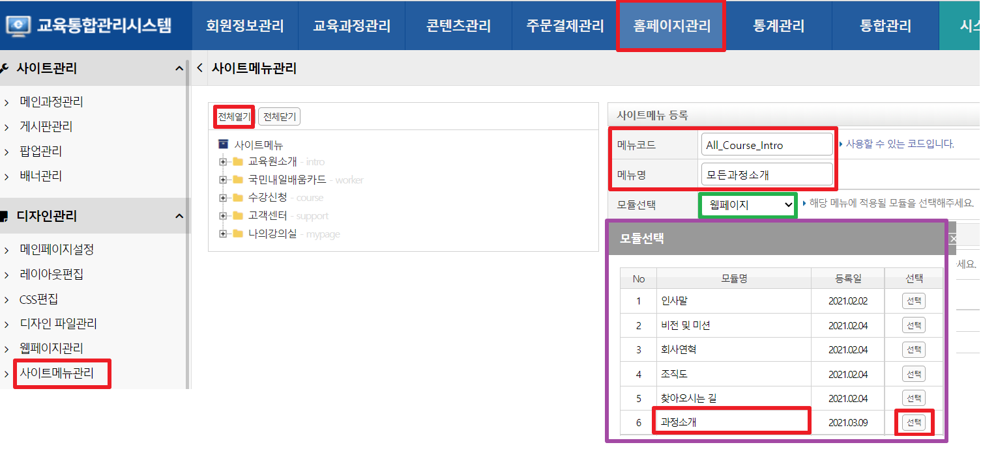
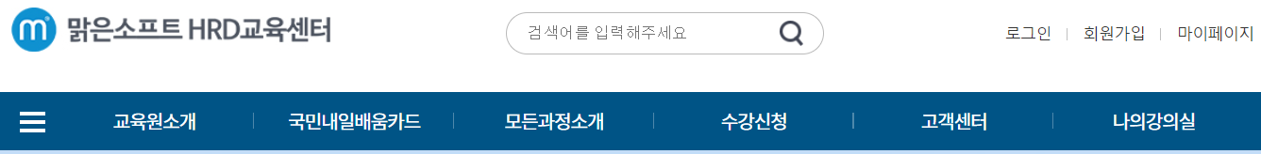
2.사이트메뉴관리기능 (대메뉴와 소메뉴 추가하는 곳 )
기본센터 대메뉴 교육원소개, 국민내일배움카드, 수강신청, 고객센터, 나의강의실은 삭제할수 없음(단,이름변경,노출유뮤는 변경 가능)
(1)대메뉴 추가 하시는 방법 안내
(참조: 웹페이지관리에 과정소개페이지를 먼저 등록 하셨을때 모듈선택시 모듈명을 선택할수있습니다)
홈페이지관리>사이트메뉴관리>등록- 메뉴코드,메뉴명은 임의로지정, 모듈선택을 웹페이지로 선택
순서를 3으로 최종 등록하시면
아래와 같이 홈페이지에 대메뉴
가 3번째로 노출됩니다.

Slide 5
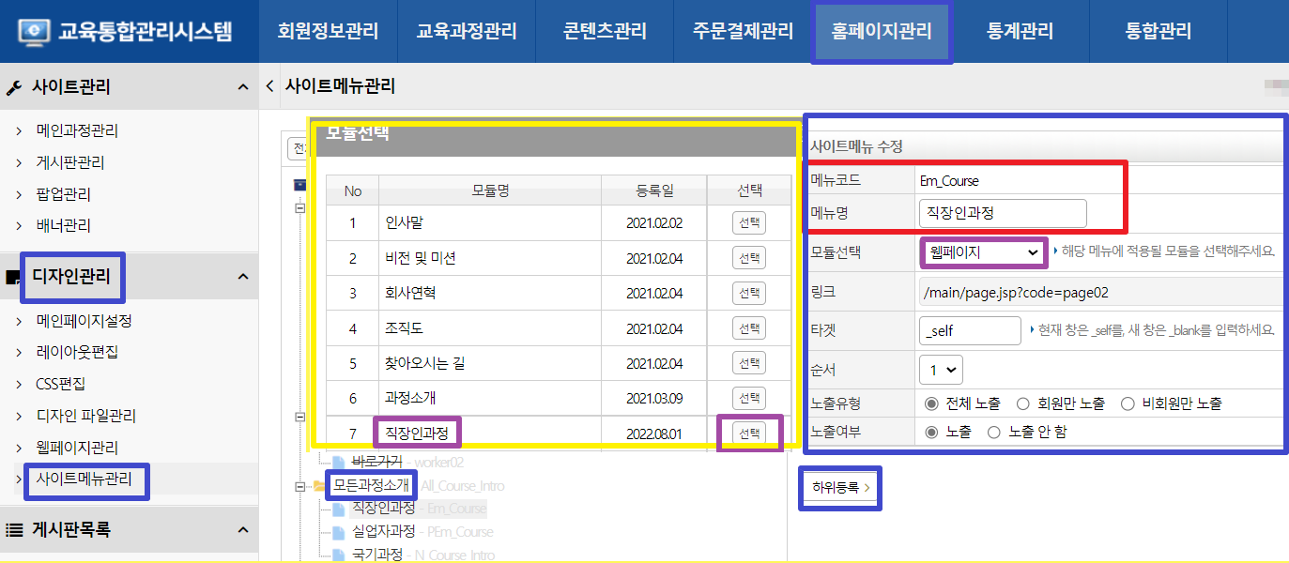
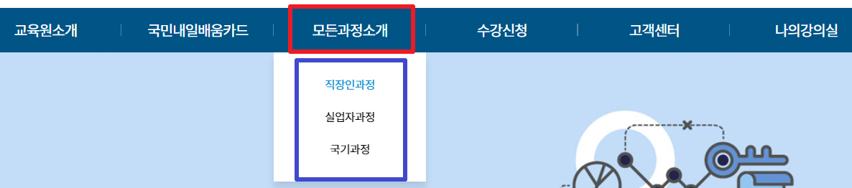
(2)소메뉴 추가 하시는 방법 안내
등록하신 ①대메뉴(모든과정소개)를 클릭후 ②하위등록을 누르시면됩니다.
기존 대메뉴를 웹페이지에 등록하셨듯이 소메뉴도 웹페이지관리에 미리 등록.
학습자페이지(홈페이지)에 모든과정소개에 3개의 소메뉴가 등록된걸 확인할 수있습니다.
1
2

Slide 6
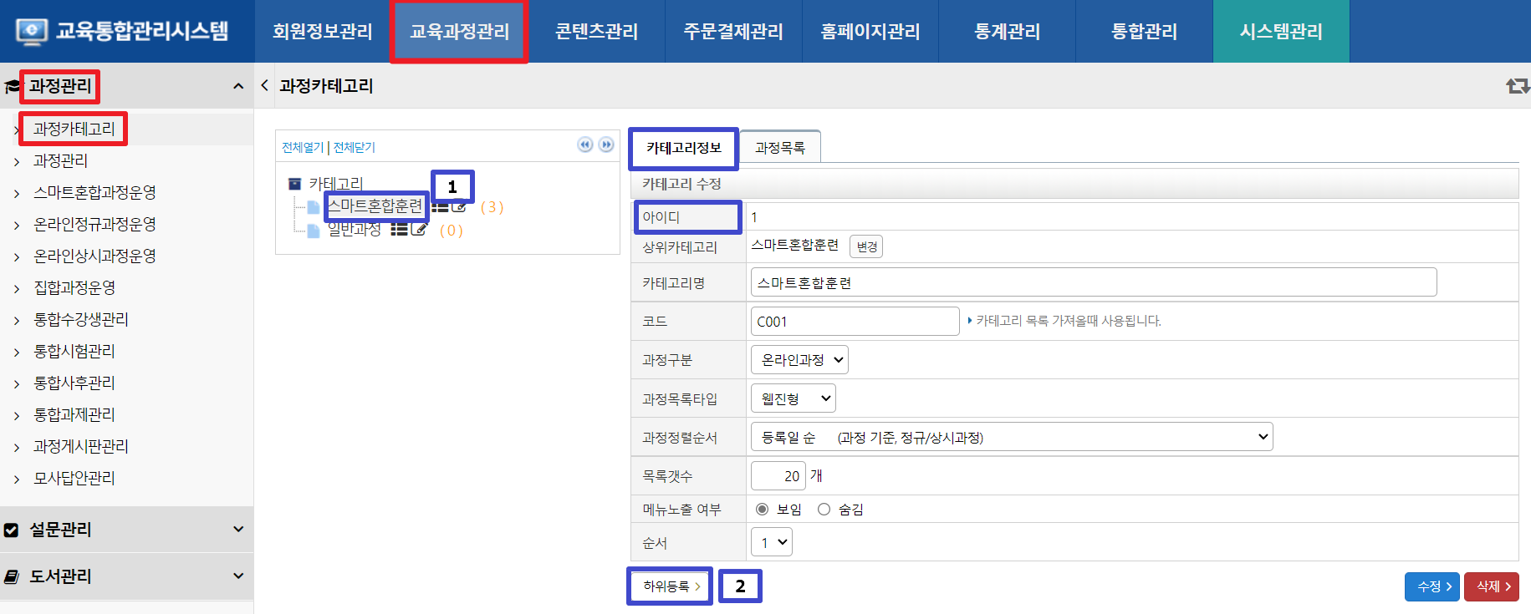
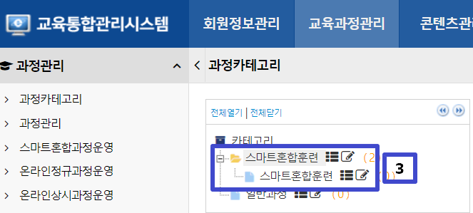
3.수강신청 과정 등록 방법
교육과정관리 > 과정관리 > 과정카테고리 클릭하시면 스마트혼합훈련과 일반과정 두개 카테고리로 세팅됨
①스마트혼합훈련을 클릭후 ②하위등록을 눌러 하위메뉴를 등록하시면 ③번과 같이 하위메뉴가 등록됨
(하위 등록시 상위메뉴는 노란색으로 바뀜)
등록한 하위메뉴에 과정을 추가하시면 학습자페이지에 과정이 노출됩니다.

Slide 7
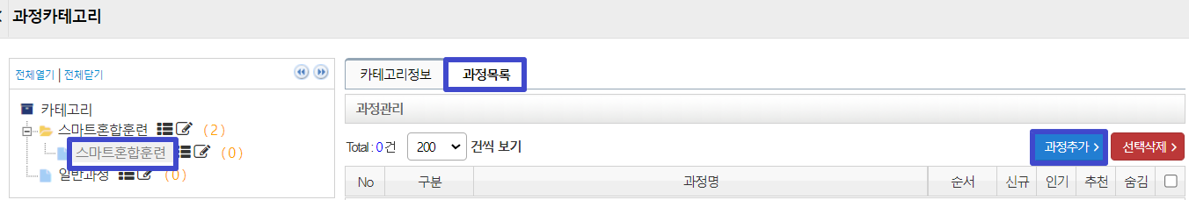
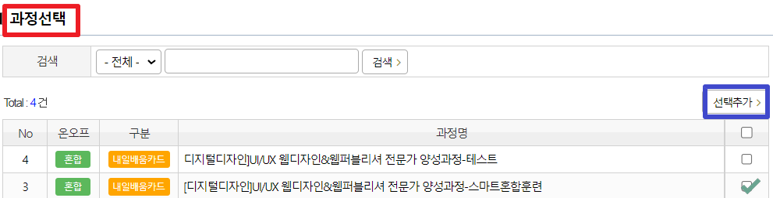
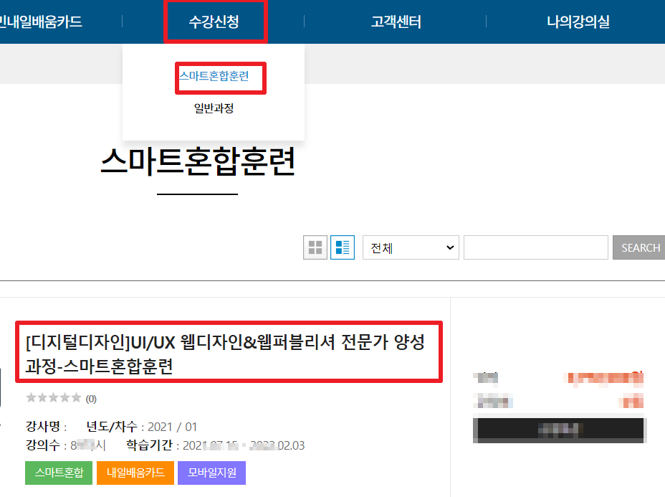
과정카테고리에 연결할 카테고리를 선택후 과정목록에 과정추가 버튼을 누르면 과정관리에 등록하신 과정선택창이 나옵니다.그중 과정명을 선택추가하시면 됩니다.
학습자페이지(홈페이지) 수강신청란의 스마트혼합훈련카테고리에 과정이 노출됩니다.

Slide 8
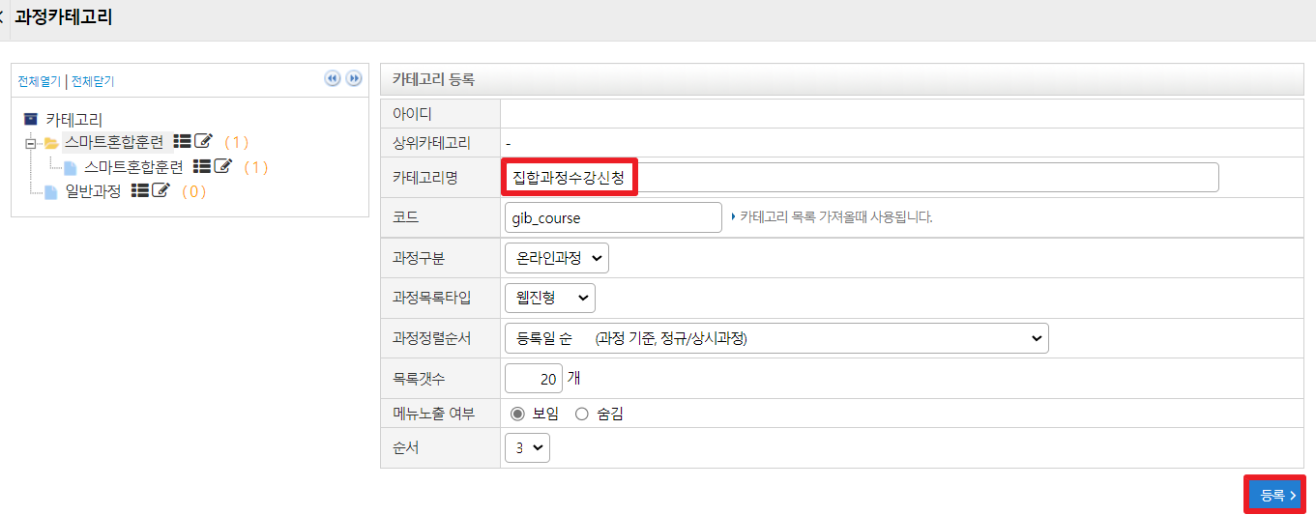
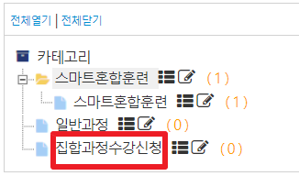
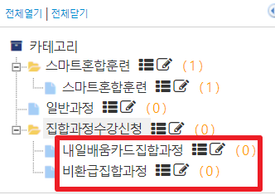
집합과정
과정카테고리 추가 방법
집합과정수강신청을 등록할시 : 카테고리 등록 창에 카테고리명을 집합과정수강신청으로 만든 후 등록 하시면 일반 과정 아래 집합과정수강신청 메뉴가 생성됩니다. 또한 집합과정수강신청의 하위메뉴를 등록하면 위와 같이 보여집니다.

Slide 9
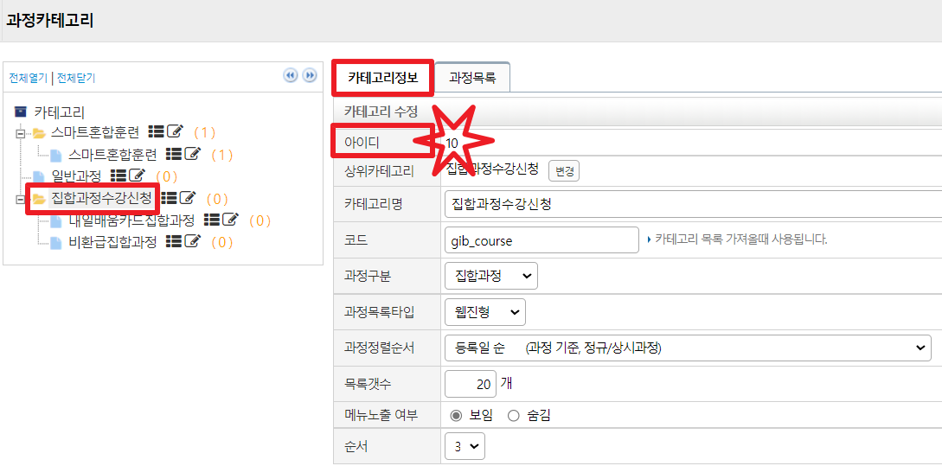
참조: 홈페이지관리>사이트메뉴관리에서 “집합과정수강신청” 대메뉴를 만든 후 과정연결하는 방법
① 위와같이 과정카테고리에서 집합과정수강신청 상위카테고리와 하위카테고리2개를 만든 후
집합과정수강신청의 카테고리 정보를 누르시면 아이디가 생성됩니다. 아이디 10번을 기억
② 사이트메뉴관리에서 대메뉴,소메뉴 추가하는 방법으로 대메뉴를 만드신후 모듈선택에 과정으로 지정
모듈선택창이 나오며 과정카테고리에 등록하신 “집합과정수강신청” 모듈을 선택
아래와 같이 자동으로 링크가 생성되며 링크주소 끝에 “10”이라는 아이디의 숫자가 매칭이 됩니다.
하위메뉴(소메뉴)등록시 모듈선택을 링크로 하시면 위와 동일한 링크주소에 11로만 바꿔주시면됩니다.

Slide 10
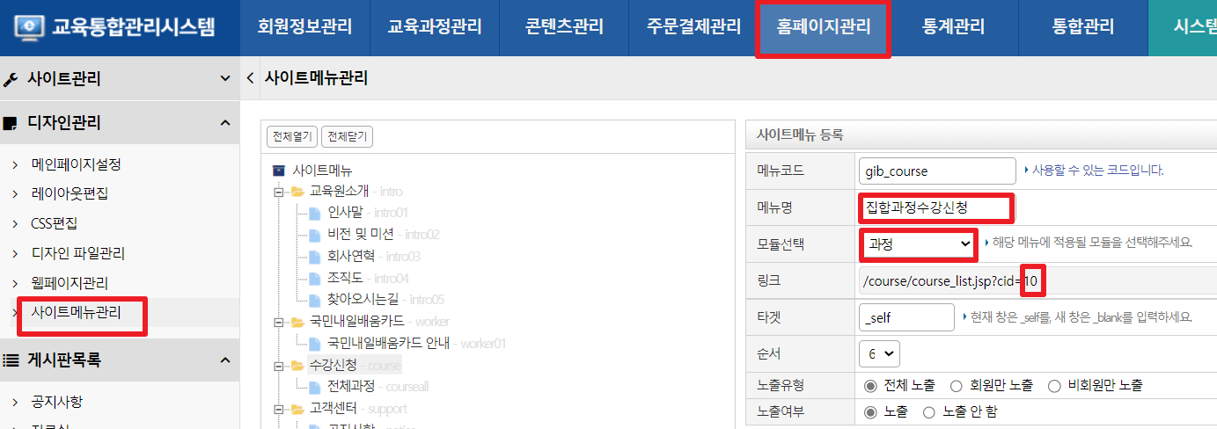
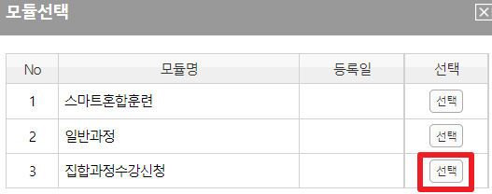
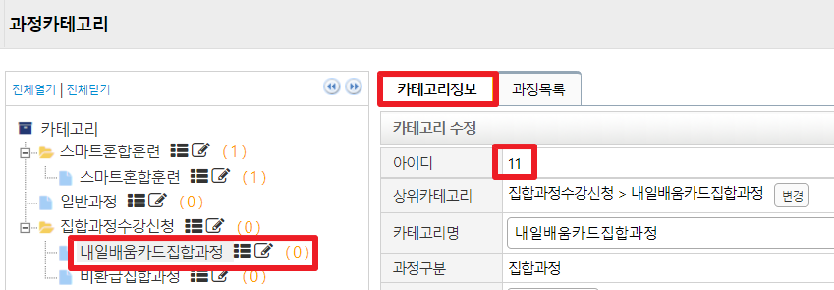
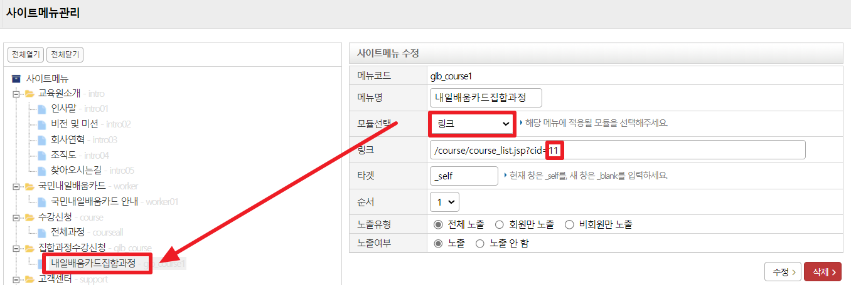
대메뉴 등록
하위메뉴(소메뉴)등록
하위메뉴(소메뉴)등록시
모듈선택을 링크로 연결하시면 링크주소 끝에 과정카테고리정보에나온 아이디 “11”로 입력

Slide 11
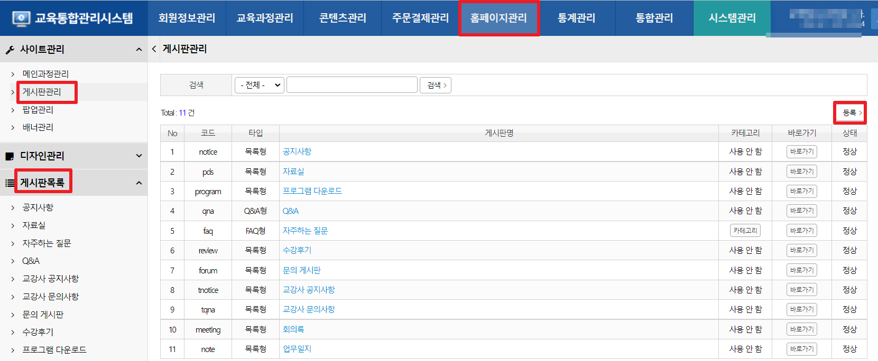
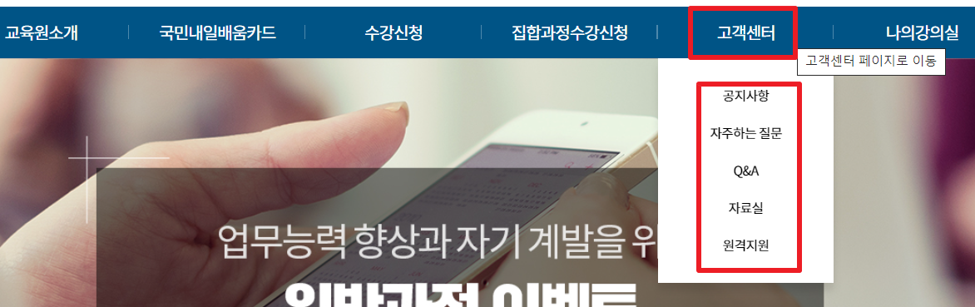
홈페이지관리 > 게시판관리에 등록을 누르신후 게시판목록을 만들어주세요. 게시판목록중 공지사항,자주하는질문,Q&A,자료실,원격지원메뉴는 홈페이지내 고객센터와 연동 됩니다

Slide 12
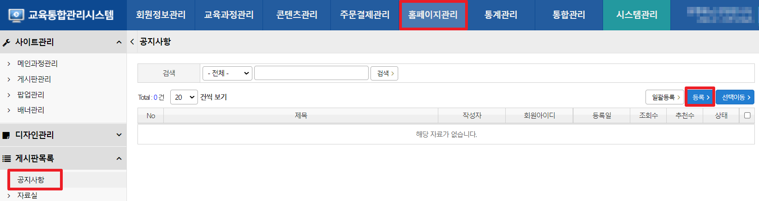
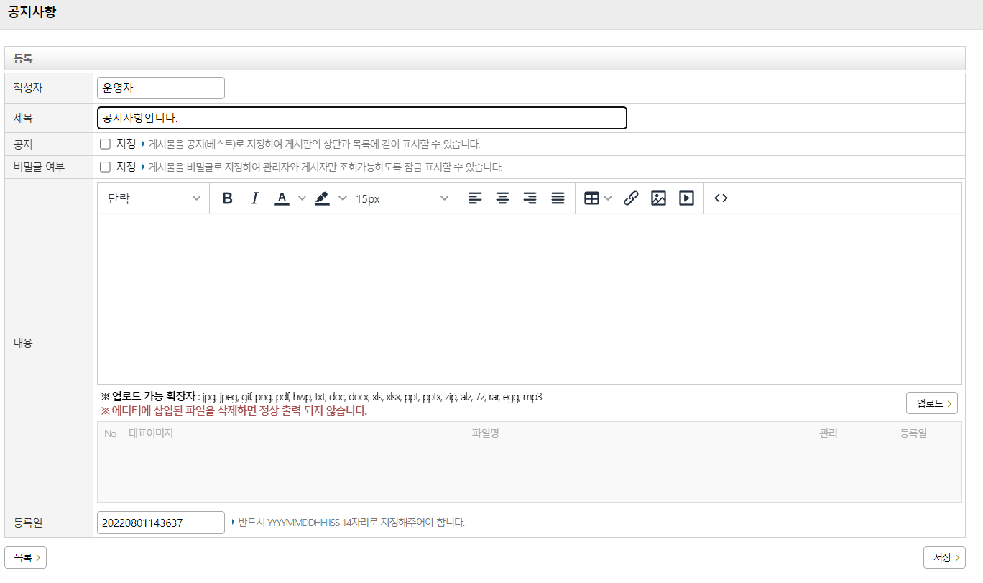
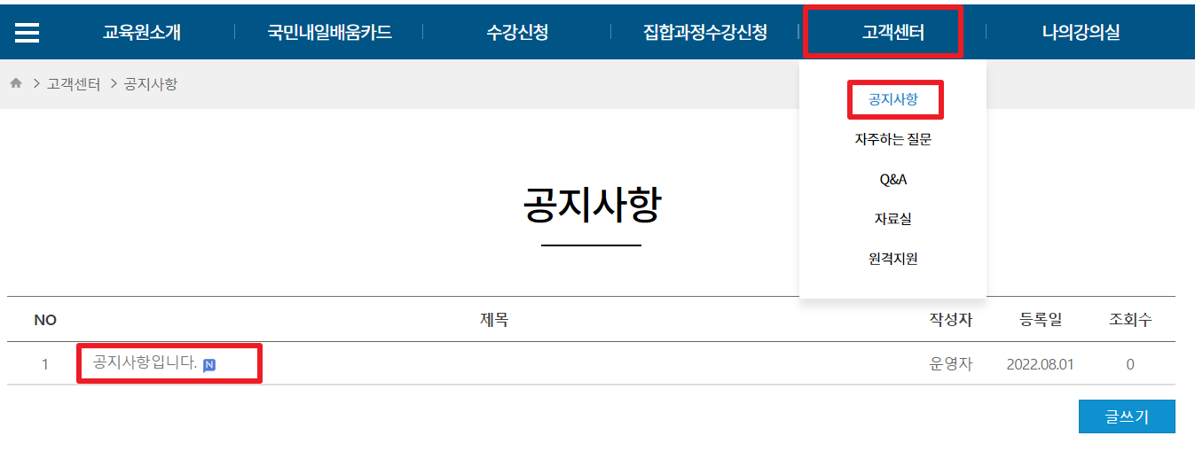
홈페이지관리>게시판목록>공지사항
등록을 누른후 “공지사항입니다”로 공지 글을 작성하시면 홈페이지의 고객센터 공지사항에 등록된글이 노출됩니다.
(홈페이지 아래 하단에도 노출됨 )

